Slide 1
Implementace programu k duševnímu zdraví do komunální politiky
Petr Konečný

Slide 2
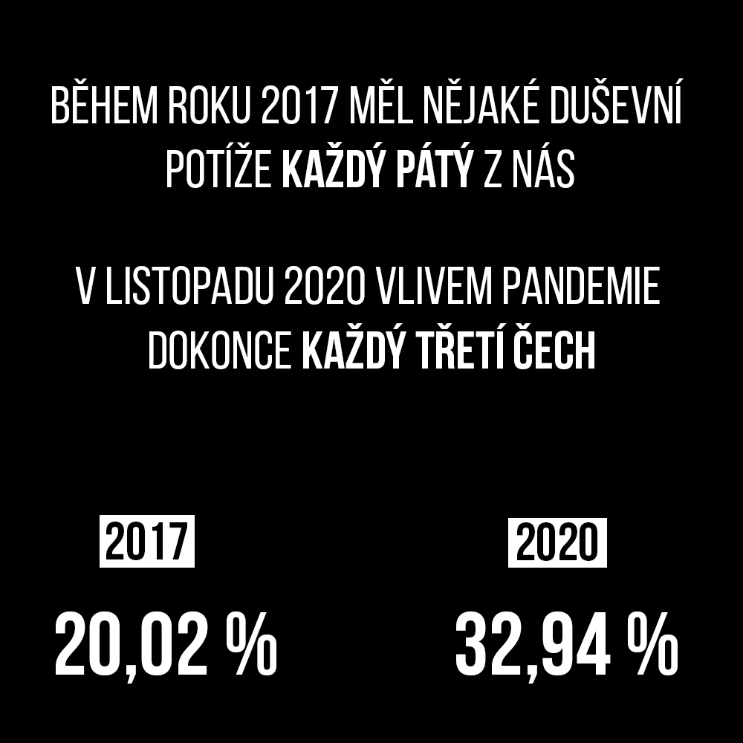
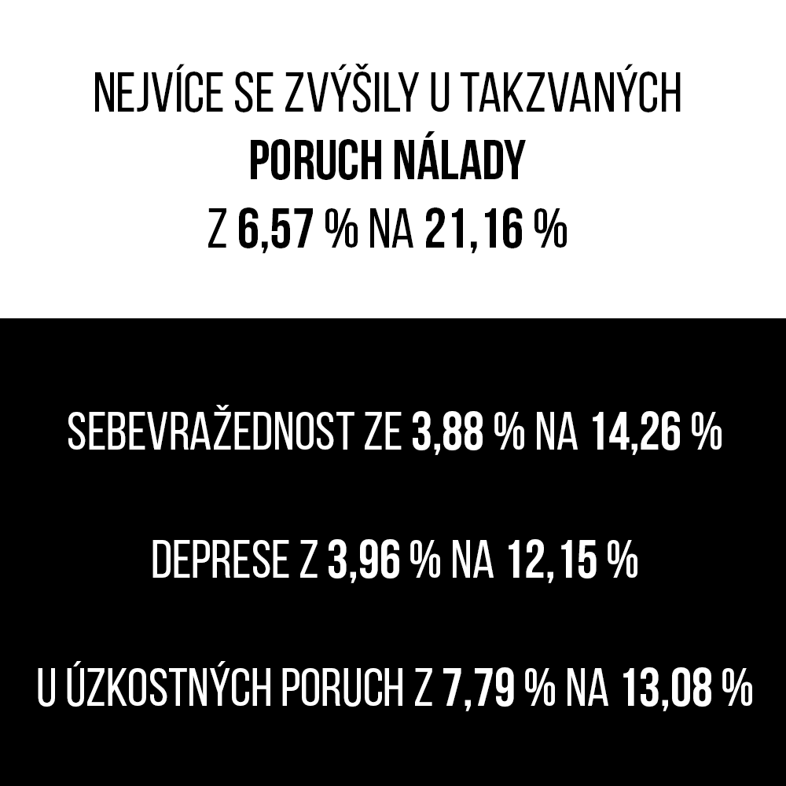
Základní údaje
Každý třetí v ČR trpí duševním onemocněním.
U osob do 35 let je to cca 50 %.
U osob prchajících před válkou na Ukrajině je to cca 50 %.
U seniorů z důvodu zdražování zhoršení duševní kondice.
Nejčastěji jsou to úzkosti, sebevražednost a deprese

Slide 3
Ohrožené skupiny
Senioři (na které dopadá zdražování, existence)
Mladí a dospívající (uvědomují si dopady klimatické krize, strach, úzkosti)
Rodiny s dětmi
Matky samoživitelky (zdražování, existenční problémy)
Zaměstnanci (přijdou o práci)
Obránci zvířat (úzkosti, když vidí jak se zachází se zvířaty)

Slide 4
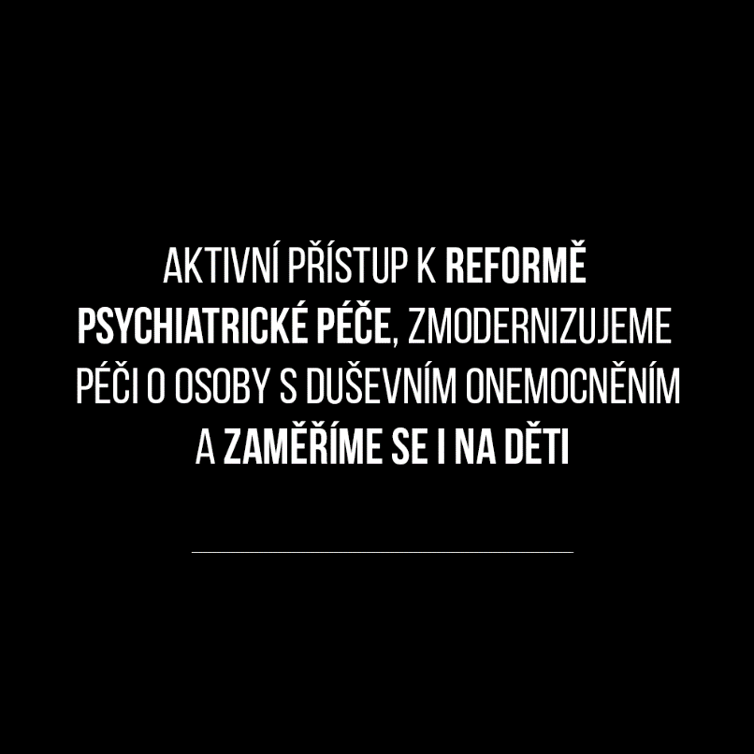
Co můžeme dělat?

Slide 5
Konkrétní kroky
Prevence: preventivní programy ve vlastní obci.
Podpora neziskového sektoru.
Poskytování městských prostorů pro organizace.
Manažeři prevence.
Podpora programů, které dlouhodobě a reálně podporují prevenci na školách.
Dostupnost péče: Terapeutické a krizové služby, krizové intervence.
Komunální plánování.
Podpora náborů – byty, vybavení, prostory, náborové příspěvky.
Podpora zaměstnávání – podpora podniků, které zaměstnávají osoby s postižením. Odebírání zboží, catering z těchto firem/kaváren.

Slide 6
Děkuji za pozornost

